Slide 1
Прозвенел звонок для нас,
Все зашли спокойно в класс.
Встали все у парт красиво,
Поздоровались учтиво.
Тихо сели, спинки прямо.
Вижу: класс наш хоть куда,
Мы начнём урок письма.

Slide 2
Ноги на пол мы поставим,
Спинки все мы разогнём.
Локотки на стол поставим,
Домик к носу подведём.
Руку левую на стол,
Сверху правую кладём.

Slide 3
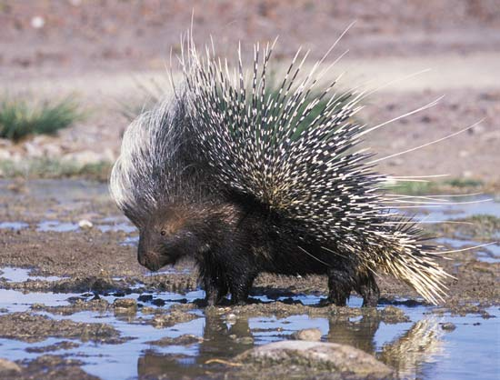
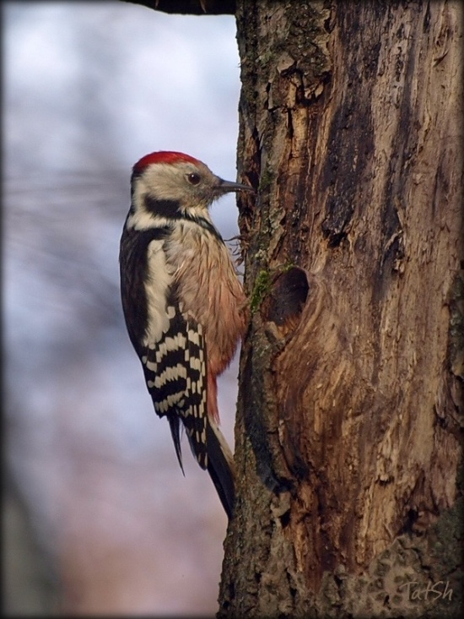
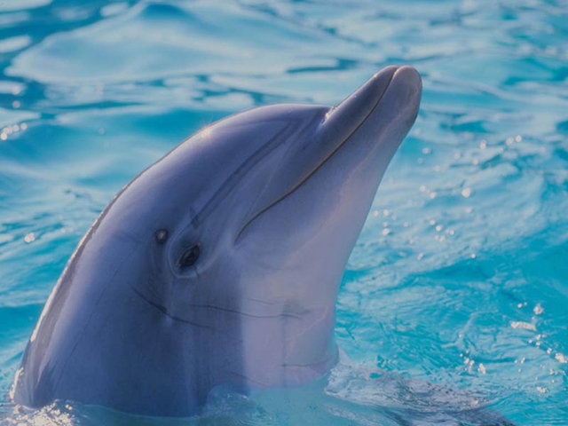
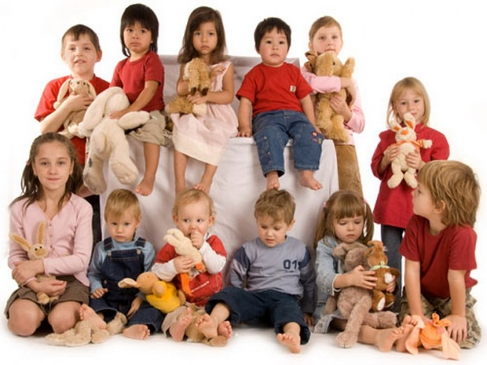

Slide 4


Slide 5


Slide 6
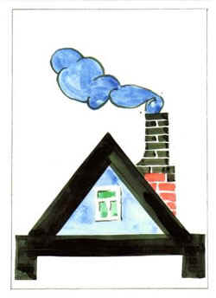
Этот домик –
буква “Д”,
В домике – окошко.

Slide 7
Дд

Slide 8
Помни, пишутся всегда
С большой буквы города,
Реки, страны и моря
И фамилия моя!

Slide 9
дорога,
дятел,
дельфин,
дикобраз,
дым
дерево,
дождь,
дырка,
дубленка
динозавр,
дорога
дым
дождь
дырка
дублёнка
дятел
дельфин
дикобраз
дерево
динозавр

Slide 10
Дон
Дима
Днепр

Slide 11
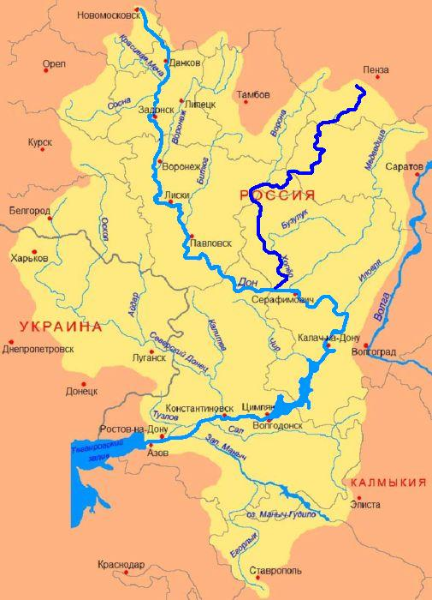
река Дон

Slide 12
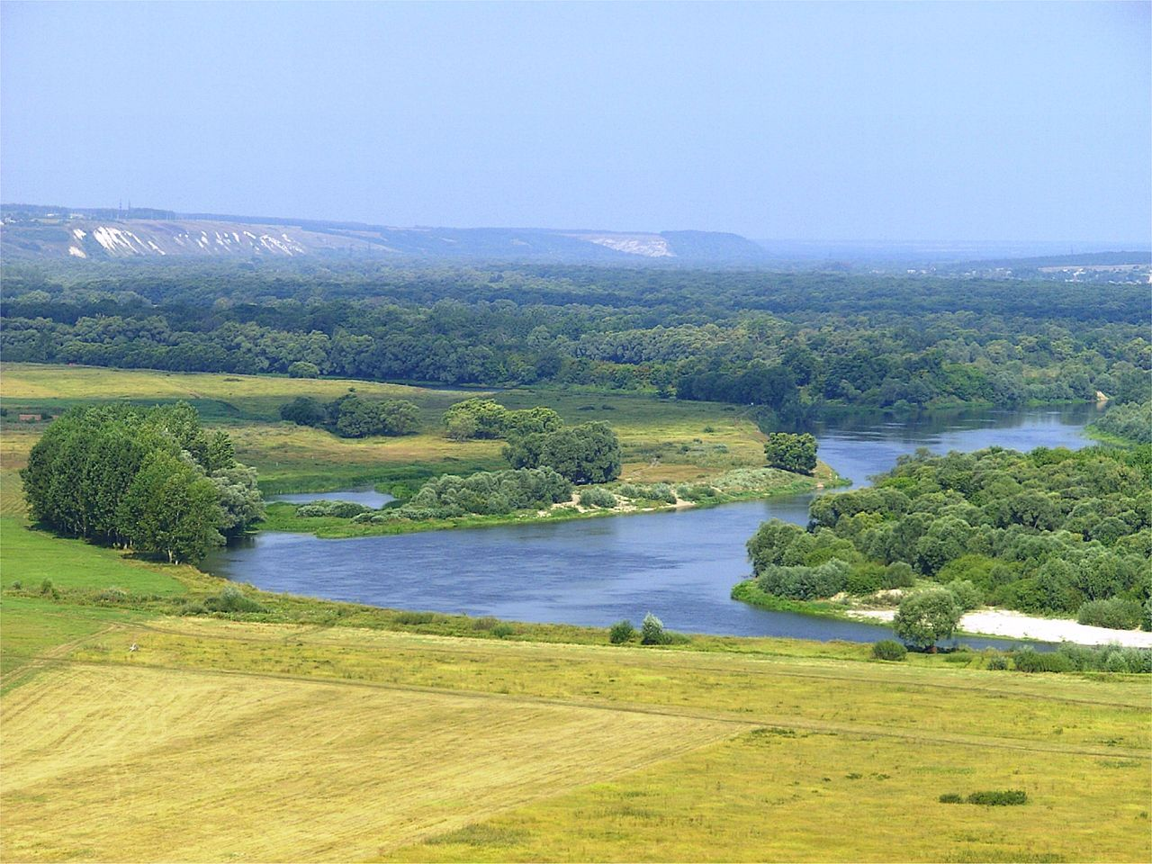

Slide 13
Дон

Slide 14
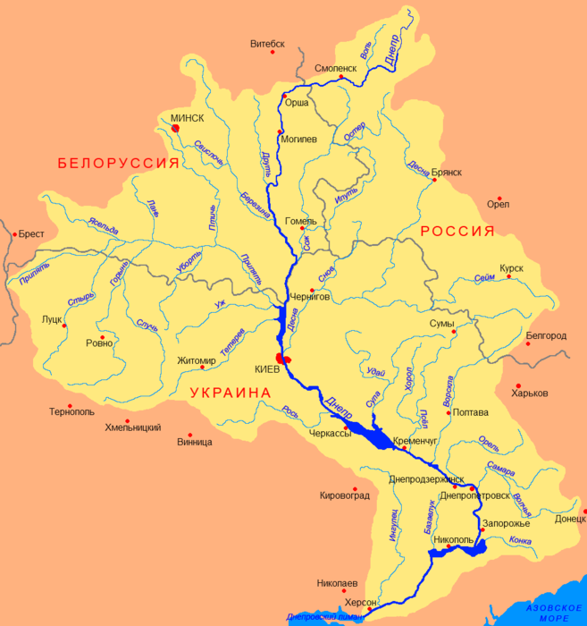
река Днепр

Slide 15
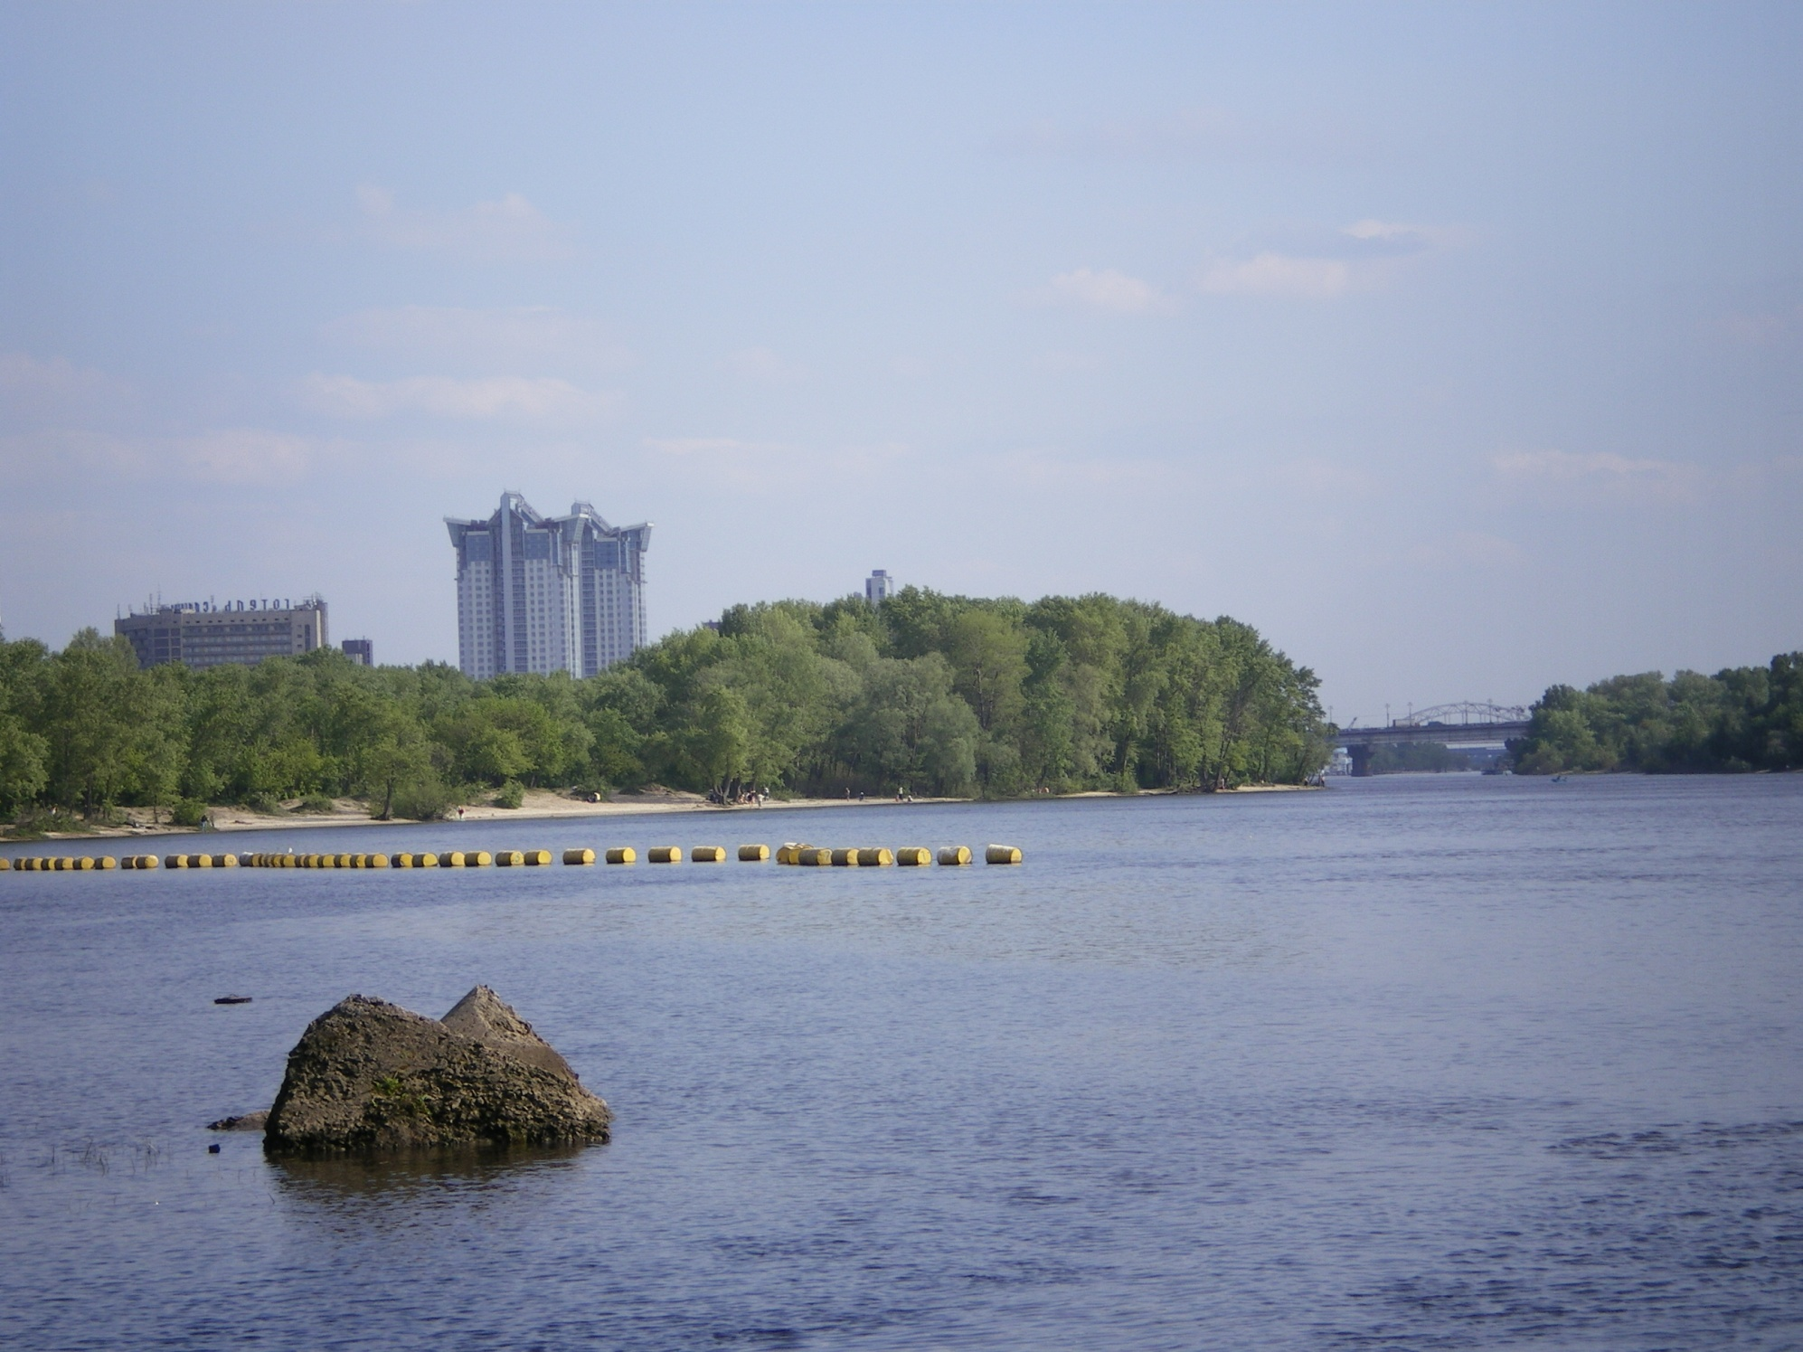

Slide 16
Днепр

Slide 17
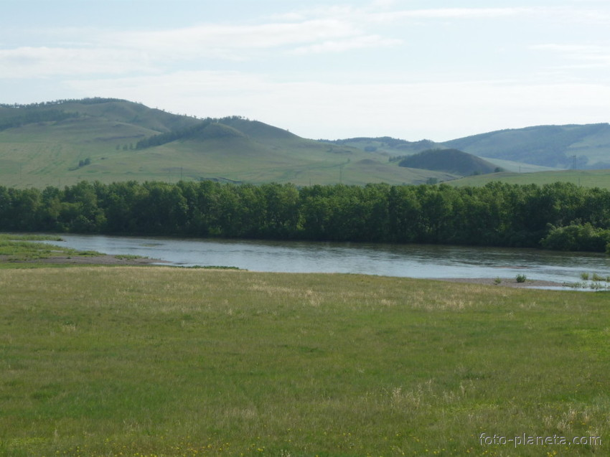
река Чулым

Slide 18
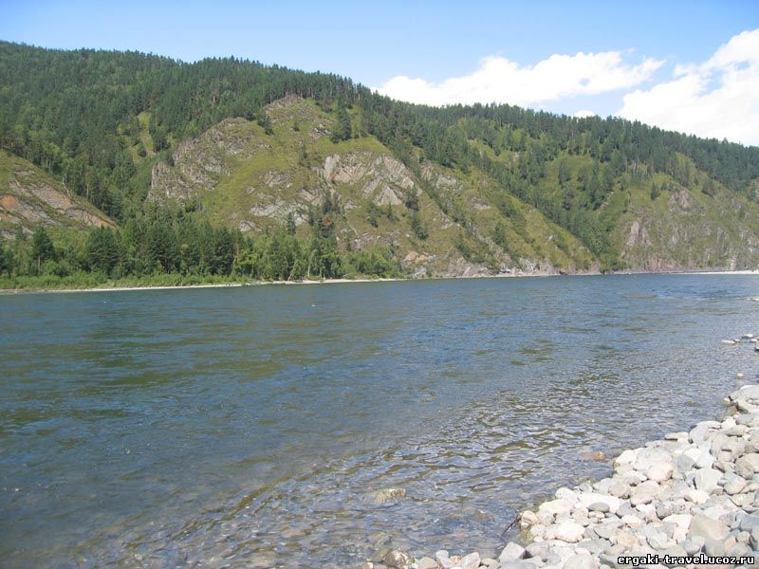
река Абакан

Slide 19


Л
Д
М
О
О
Ы
Ц

Slide 20


